Slide 1
Projet 2024
L2 informatique
Université de Lille
Marvin Vanelsland
Théophane Tartare
Lucas Reverchon
Logan Josse
1/10

Slide 2
Etat du projet
2/10

Slide 3


Choix de modélisation:
TrainingBoard
zombicide
Board
boards
RandomBoard
3/10

Slide 4
Choix de modélisation:
Continental
Drugstore
zombicide
Cell
Cells
Room
Street
4/10

Slide 5
Choix de modélisation:
Fighter
Healer
Player
players
...
zombicide
Actor
actors
Abomination
Zombie
zombies
Runner
...
5/10

Slide 6
Choix de modélisation:
Attack
LookAround
zombicide
Action
action
Makenoise
...
6/10

Slide 7
Choix de modélisation:
AidKit
Map
zombicide
Item
items
...
Axe
Weapon
weapons
ChainSaw
...
7/10

Slide 8
Organisation/Difficulté
8/10

Slide 9
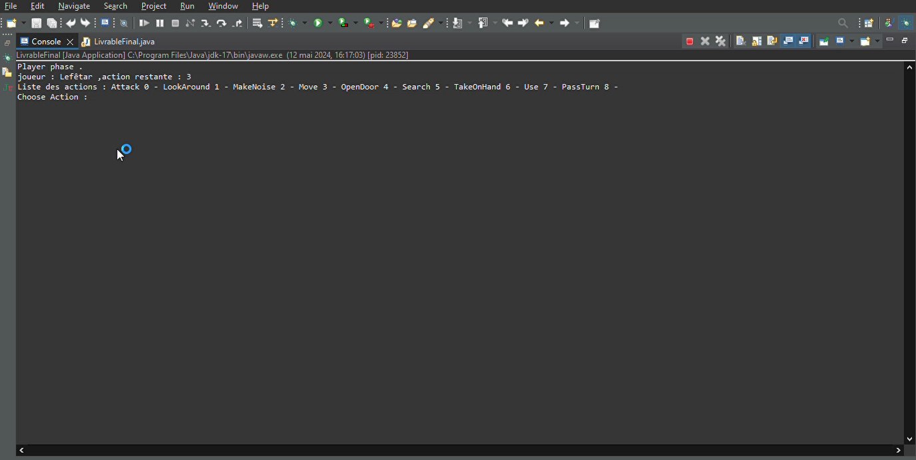
9/10

Slide 10
Conclusion
10/10

